Slide 1
Animation pédagogique Proportionnalité au cycle 3
2nd temps de formation PE de cycle 3

Slide 2
Plan de l’AP
Catégorisation de problèmes ( 30 minutes)
Mise en application: un ex: les crêpes ( 30 minutes)
Analyse de productions d’élèves: les citrons (30 minutes)
Pause (15 minutes)
Analyse des différents types de difficultés; pistes de remédiation ( 30 minutes)
Le calcul mental ( 20 minutes)
Ressources / questions (25 minutes)
Notes:
Catégorisation de problèmes ( 30 minutes)
Obj: - Mettre en évidence les différentes procédures de résolution
- Progressivité des apprentissages
Mise en application: un ex: les crêpes ( 30 minutes)
Obj: - Voir qu’il n’y a pas qu’une procédure possible
- Différencier - Utiliser une grille d’analyse des problèmes
Analyse de productions d’élèves: les citrons (30 minutes)
Obj: passer de l’analyse à la remédiation

Slide 3
Catégorisation de problèmes
Mise en œuvre:
- distribution de 9 problèmes - travail par deux: essayer de les regrouper et dire ce qui les caractérise
- mise en commun
Le point sur les procédures
Notes:
Réponses attendues: linéarité additive, soustractive, multiplicative, division ou mixte; passage à l’unité; coefficient

Slide 4
Enseigner les raisonnements « de proportionnalité »
Deux grandes catégories de raisonnement
Ceux liés aux propriétés dites « de linéarité »
Ceux liés au coefficient de proportionnalité

Slide 5
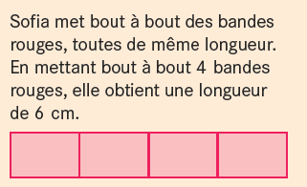
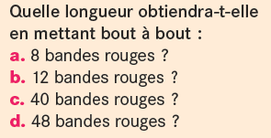
Raisonnement additif
4 bandes rouges mesurent 6 cm
12 bandes rouges c’est 4 bandes rouges + 4 bandes rouges + 4 bandes rouges donc 6 cm + 6 cm + 6 cm
12 bandes rouges mesurent donc 18 cm car 6 cm + 6 cm + 6 cm = 18 cm

Slide 6
Trois raisonnements liés aux propriétés de linéarité
Raisonnement multiplicatif
4 bandes rouges mesurent 6 cm
12 bandes rouges c’est 3 fois plus de bandes donc 3 fois plus de cm
12 bandes rouges mesurent donc 18 cm car 6 cm x 3 = 18 cm

Slide 7
Raisonnement mixte (multiplicatif et additif)
4 bandes rouges mesurent 6 cm
40 bandes rouges mesurent donc 60 cm car 6 cm x 10 = 60 cm
(10 fois 4 bandes rouges) (10 fois 6 cm)
8 bandes rouges mesurent donc 12 cm car 6 cm x 2 = 12 cm
(2 fois 4 bandes rouges) (2 fois 6 cm)
48 bandes rouges mesurent donc 72 cm car 60 cm + 12 cm = 72 cm
(40 bandes rouges + 8 bandes rouges) (60 cm + 12 cm)

Slide 8
Raisonnement multiplicatif avec passage « à l’unité »
4 bandes rouges mesurent 6 cm
1 bande rouge c’est 4 fois moins de bandes donc 4 fois moins de cm
1 bande rouge mesure donc 1,5 cm car 6 cm : 4 = 1,5 cm
12 bandes rouges c’est 12 fois plus de bandes donc 12 fois plus de cm
12 bandes rouges mesurent donc 18 cm car 1,5 cm x 12 = 18 cm

Slide 9
Discussion sur la progressivité de cet apprentissage à proposer puis observation du document

Slide 10
Mise en application: un exemple: les crêpes
Mise en œuvre:
- réalisation de l’exercice individuellement - mise en commun: mettre en avant les différentes procédures, le fait qu’il y en ait plusieurs
- la différenciation: jouer sur les données du texte
Une grille possible d’analyse de problèmes

Slide 11
Analyse de productions d’élèves: les citrons
Mise en œuvre:
- distribution des traces élèves + tableau d’analyse - recherche par deux - mise en commun: mettre en avant les différentes procédures, les stades de résolution, les compétences mathématiques associées
Réflexion sur les remédiations possibles

Slide 12
PAUSE

Slide 13
Analyse des différents types de difficultés; pistes de remédiation
Cf présentation de M. CHARNAY,
le 27 septembre 2017

Slide 14
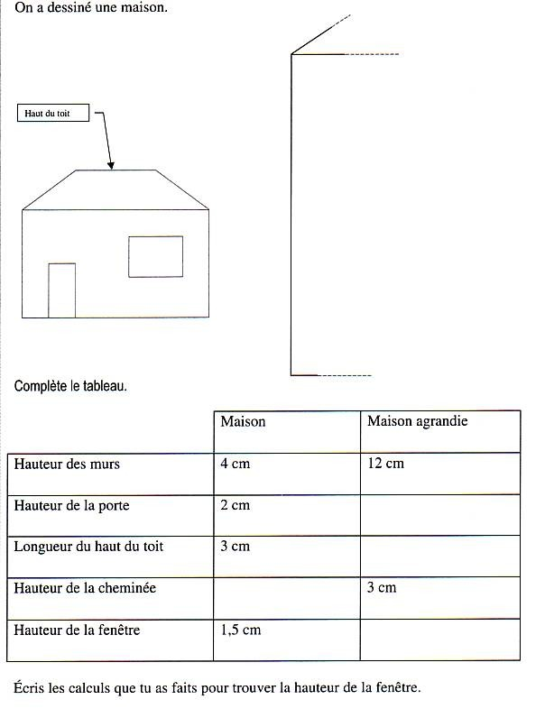
L’OBSTACLE ADDITIF
Porte et toit : 62 %
Cheminée : 53 %
Fenêtre : 56 %
Une partie des élèves privilégient une démarche additive.
Roland Charnay - 2017

Slide 15
6 objets identiques coûtent 150 €. Combien coûtent 9 de ces objets ?
153 €
3 objets de plus
3 € de plus

Slide 16
L’OBSTACLE MULTIPLICATIF
6 objets identiques coûtent 150 €. Combien coûtent 9 de ces objets ?
150 € x 9
150 € =
prix d’un objet
« Oubli » de l’unité

Slide 17
L’OBSTACLE
« TOUT PROPORTIONNEL »
Pierre a 8 ans et Aline 24 ans.
Lorsque Pierre aura 32 ans, quel sera l’âge d’Aline ?
96 ans
Proportionnalité abusive

Slide 18
L’OBSTACLE
« NOUVEAUTÉ »
Les problèmes élémentaires de calcul rencontrés jusque là (ceux des 4 opérations) font intervenir :
- 2 données
- 1 opération pour leur résolution experte
Les problèmes élémentaires de proportionnalité font intervenir :
- 3 données
- au moins 2 opérations pour leur résolution experte

Slide 19
Aider les élèves à surmonter les obstacles …

Slide 20
Surmonter les obstacles « additifs » et « multiplicatifs »
Organiser un conflit avec la réalité

Slide 21
Un exemple au CM1
Les quatre bandes
Cap Maths CM1
Deux réponses erronées assez fréquentes (par exemple pour 8 bandes) :
10 cm à obstacle additif (4 bandes de plus, 4 cm de plus)
48 cm à obstacle multiplicatif (6 cm pris pour la longueur d’une bande)

Slide 22
Exploiter ces erreurs
Argumentation des élèves sur leur vraisemblance et sur les raisonnements utilisés.
Les mettre en conflit avec la réalité et illustrer, par l’expérience, des procédures correctes
En mesurant : ce n’est ni 10 cm ni 48 cm !
En raisonnant sur la réalité
•
•
•
C’est 6 cm + 6 cm
C’est 2 fois 6 cm
C’est 8 fois 1 cm et demi (longueur d’une bande)

Slide 23
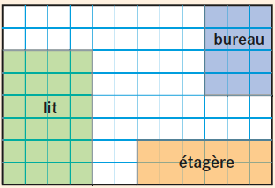
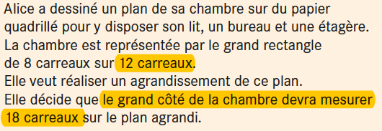
Un exemple au CM2
Le plan de la chambre Cap Maths CM2
Chaque élève s’occupe d’un seul élément, après accord sur la procédure.
Roland Charnay - 2017

Slide 24
Validation par l’expérience
Lit |  |  | Bureau 10 x 9
12 x 1
 |  |  | 12 x 8
La 1ère procédure envisagée consiste souvent à ajouter 6 carreaux à toutes les dimensions.
Pour agrandir, on ne peut pas ajouter « la même chose » à toutes les dimensions
Il faut trouver une autre procédure…
Les formes ont été déformées
Les formes ne peuvent plus être placées

Slide 25
Surmonter l’obstacle
« tout proportionnel »
Varier les situations
Inventorier les situations de proportionnalité

Slide 26
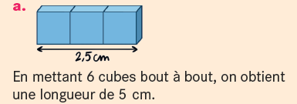
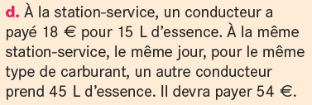
Varier les situations
et provoquer la réﬂexion
Vériﬁcation expérimentale possible
Démenti par le débat
Débat conduisant à 2 réponses possibles…
Importance des conditions : même station, même jour, même carburant.
Roland Charnay - 2017

Slide 27
Inventorier les situations de proportionnalité à proposer aux élèves
Situations expérimentales… où l’expérience peut confirmer ou infirmer la proportionnalité
Exemple précèdent : « Bandes »
Côté du carré et périmètre ou aire
Âge et taille d’un individu
Situations liées à une convention sociale
Quantité d’essence et prix
Masse de fruits et prix (variable selon quantité)
Affranchissement du courrier
Situations où la proportionnalité est un outil
Changes de monnaie
Mélanges
Agrandissement, réduction de figures ou de solides

Slide 28
Surmonter l’obstacle
« nouveauté »
Orienter la résolution de problèmes Enseigner les raisonnements « de proportionnalité »

Slide 29
Initier en amont
aux « problèmes pour chercher »
Un problème « de proportionnalité » peut se résoudre de plusieurs manières
L’élève doit en choisir une et la mener à son terme
En amont, depuis le début du primaire, la pratique des problèmes « pour chercher » est donc un atout très utile pour les élèves.

Slide 30
Le calcul mental
Un autre obstacle:
Au cycle 3, pour l’essentiel, les situations de proportionnalité portent sur des nombres « assez petits ».
La pratique des raisonnements relatifs à la proportionnalité suppose une bonne maîtrise des relations entre les nombres.
Ce qui implique une aisance suﬃsante en calcul mental :
Relations additives entres les nombres : sommes, diﬀérences, décompositions
Relations multiplicatives entres les nombres : produits, quotients, rapports, décompositions

Slide 31
Mise en œuvre:
- mise en activité : proposition de plusieurs situations à calculer rapidement, mentalement
- échanges sur nécessité de la régularité de cet enseignement et sur une progression à construire

Slide 32
Le calcul mental
Vous êtes tous prêts ?

Slide 33
3 objets identiques pèsent ensemble 7 kg.
1
Combien pèsent ensemble 42 de ces objets ?
2
Combien pèsent ensemble 84 de ces objets ?
Notes:
42 objets pèsent 98 Kg
84 objets pèsent 196 Kg

Slide 34
7 objets identiques pèsent ensemble 5 kg.
1
Combien pèsent ensemble 210 de ces objets ?
2
Combien pèsent ensemble 4200 de ces objets ?
Notes:
210 objets pèsent 150 Kg
4200 objets pèsent 3000 Kg

Slide 35
100 objets identiques pèsent ensemble 42 kg.
1
Combien pèsent ensemble 25 de ces objets ?
2
Combien pèsent ensemble 75 de ces objets ?
Notes:
25 objets pèsent 10,5 Kg
75 objets pèsent 31,5 Kg

Slide 36
10 objets identiques pèsent ensemble 12,5 kg.
1
Combien pèsent ensemble 2 de ces objets ?
2
Combien pèsent ensemble 3 de ces objets ?
Notes:
2 objets pèsent 2,5 Kg
3 objets pèsent 3,75 Kg

Slide 37
7 objets identiques pèsent ensemble 84 kg.
1
Combien pèsent ensemble 2 de ces objets ?
2
Combien pèsent ensemble 9 de ces objets ?
Notes:
2 objets pèsent 24 Kg
9 objets pèsent 108 Kg

Slide 38
Sur une carte 10 cm représente 50 km.
Sur cette carte, la distance entre Perpignan et Barcelone est de 25 cm.
Quelle est la distance réelle entre Barcelone et Perpignan ?
Notes:
La distance entre Barcelone et Perpignan est de 125 km

Slide 39
7 kg de pommes coûtent 21 €.
Combien de kg de pommes
peut-on acheter avec 36 € ?
Notes:
On peut acheter 12 kg de pommes

Slide 40
Un robinet a un débit de 200 L/min.
Combien faut-il de temps pour remplir
une piscine de 12 000 L ?
Notes:
Il faut 60 minutes ou une heure.

Slide 41
100 g de fromage coûtent 1,40 €.
Quelle quantité de fromage achète-t-on
pour 8,40 € ?
Notes:
On achète 600 g de fromage

Slide 42
4 boites de thon coûtent 8,40 €.
Combien coûte 1 boite de thon ?
Notes:
1 boîte de thon coûte 2,10 euros

Slide 43
1 photocopie coûte 0,25 €.
Combien coûtent 16 photocopies ?
Notes:
16 photocopies coûtent 4 euros

Slide 44
300 g de crevettes coûtent 6 €.
Combien coûte 1 kg de crevettes ?
Notes:
1 kg de crevettes coûte 20 euros

Slide 45
Un cycliste parcourt en moyenne 4,2 km en 12 min.
Combien de km parcourt-il en 1 h ?
Notes:
Il parcourt 21 km par heure en moyenne

Slide 46
Ressources / Questions
Site Eduscol - Résoudre des problèmes de proportionnalité au cycle 3 - Résoudre des problèmes de proportionnalité au cycle 3: Exemples illustrant la notion de coefficient de proportionnalité
Canopé
- Capsules Les Fondamentaux

